Slide 1



Санитарные требования к благоустройству, содержанию и оборудованию ДОУ
Ежедневный утренний прием детей проводится воспитателями и (или) медицинскими работниками, которые опрашивают родителей о состоянии здоровья детей
В дошкольную организацию принимаются дети в возрасте от 2 месяцев до 7 лет
Количество детей в группах ДОУ общеразвивающей направленности определяется исходя из расчета площади групповой (игровой) комнаты
Прием детей, впервые поступающих в дошкольные образовательные организации, осуществляется на основании медицинского заключения
(до 3-х лет) не менее 2,5 метров кв.
(от 3-х до 7-ми лет) - не менее 2,0 метров кв.
После перенесенного заболевания, а также отсутствия более 5 дней (за исключением выходных и праздничных дней) детей принимают в дошкольные образовательные организации только при наличии справки с указанием диагноза, длительности заболевания, сведений об отсутствии контакта с инфекционными больными.

Slide 2


Требования к территории
На территории дошкольной образовательной организации выделяются игровая и хозяйственная зоны.
Допускается устанавливать на прогулочной площадке сборно-разборные навесы, беседки для использования их в жаркое время года
Зона игровой территории включает в себя групповые площадки - индивидуальные для каждой группы
физкультурную площадку
7,0 кв. м на 1 ребенка для детей младенческого и раннего возраста(до 3-х лет)
9,0 кв. м на 1 ребенка дошкольного возраста (от 3-х до 7-ми лет)
В хозяйственной зоне оборудуется площадка для сбора мусора на расстоянии не менее 15 м от здания.
Игровое оборудование должно соответствовать возрасту и росту детей и быть изготовлено из материалов, не оказывающих вредного воздействия на человека
Уборка территории проводится ежедневно

Slide 3
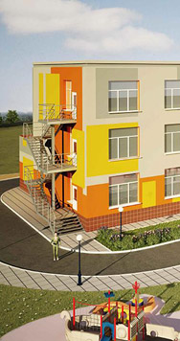

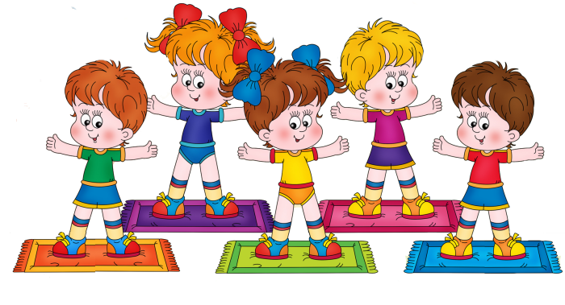
Требования к планировке учреждений.
Здание дошкольной образовательной организации должно иметь этажность не выше трех
Групповые ячейки для детей до 3-х лет располагаются на 1-м этаже
Размещение в подвальных и цокольных этажах зданий помещений для пребывания детей и помещений медицинского назначения не допускается.
Групповые ячейки для детей младенческого и раннего возраста должны иметь самостоятельный вход на игровую площадку
Медицинский блок (медицинский кабинет) должен иметь отдельный вход из коридора
При наличии в дошкольной образовательной организации одного зала рекомендуется оборудованная физкультурная площадка для занятий физкультурой на свежем воздухе.

Slide 4
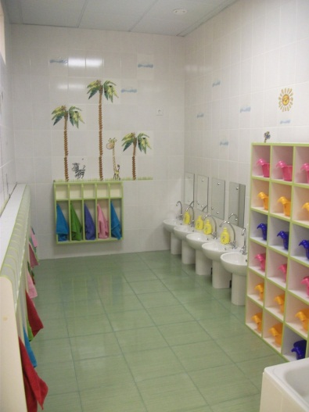
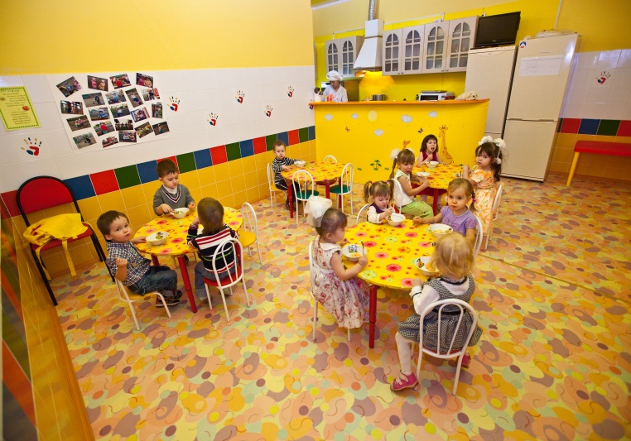
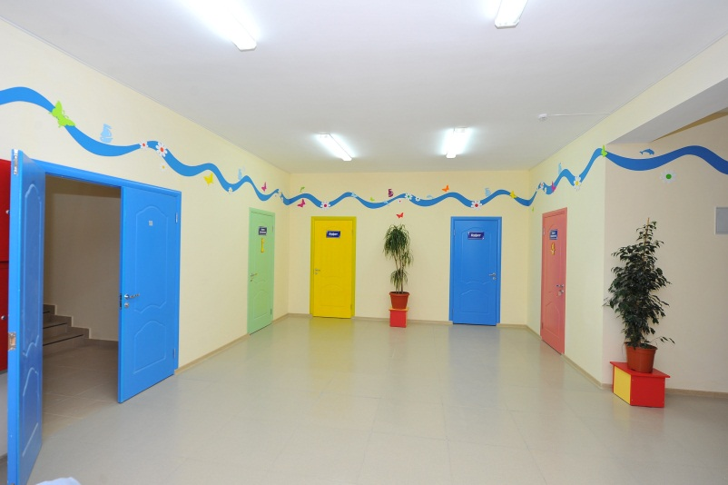
Требования к внутренней отделке помещений.
Стены помещений должны быть гладкими, без признаков поражений грибком и иметь отделку, допускающую уборку влажным способом и дезинфекцию
Возможно использование для внутренней отделки помещений обоев, допускающих проведение уборки влажным способом и дезинфекцию
Стены буфетных и туалетных следует облицовывать глазурованной плиткой или иным влагостойким материалом, безвредным для здоровья человека, на высоту не менее 1,5 м для проведения влажной обработки с применением моющих и дезинфицирующих средств.
В помещениях, ориентированных на южную сторону горизонта, применяются отделочные материалы и краски неярких холодных тонов
Для пола используются материалы, допускающие обработку влажным способом, с использованием моющих и дезинфицирующих растворов.

Slide 5

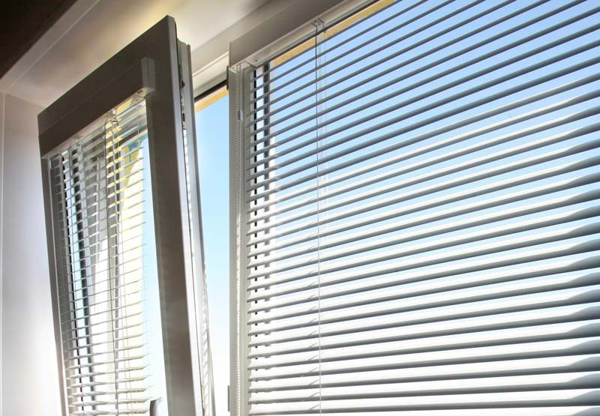
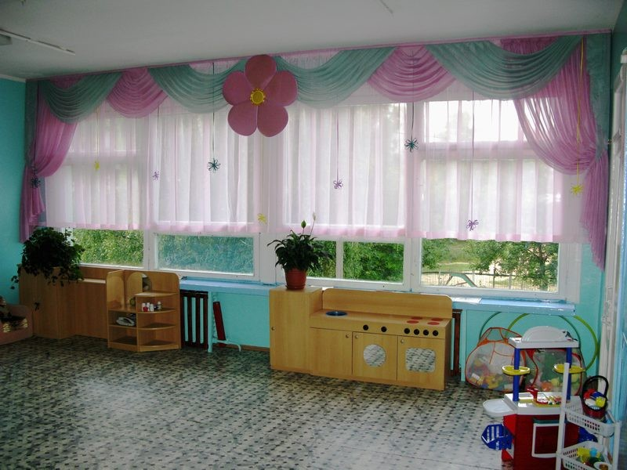
Требования к освещению
Световые проемы в групповых, игровых и спальнях оборудуют регулируемыми солнцезащитными устройствами
Материал, используемый для жалюзи, должен быть стойким к влаге, моющим и дезинфицирующим растворам
Допускается в качестве солнцезащитных устройств использовать шторы (или жалюзи) светлых тонов со светорассеивающими и светопропускающими свойствами
Не рекомендуется размещать цветы в горшках на подоконниках в групповых и спальных помещениях.
Все источники искусственного освещения должны содержаться в исправном состоянии
Чистка оконных стекол и светильников проводится по мере их загрязнения, но не реже 2 раз в год (весной и осенью)

Slide 6
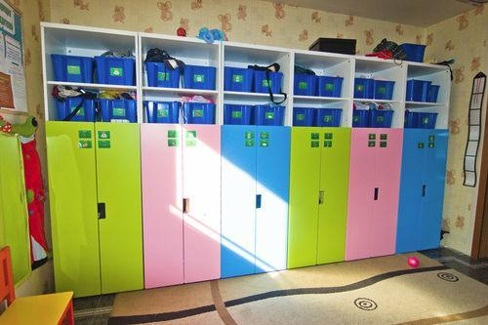

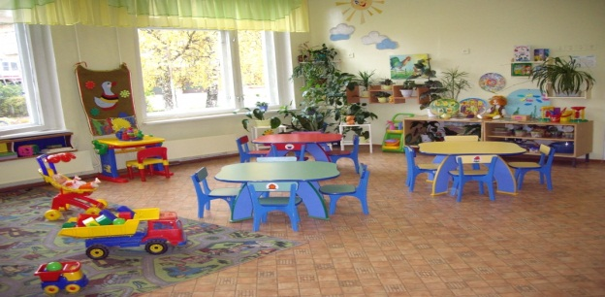
Требования к помещениям.
Раздевальная (для приема детей и хранения верхней одежды)
оборудуются шкафами для верхней одежды детей и персонала.
Каждая индивидуальная ячейка маркируется
В групповых для детей 1,5 года и старше столы и стулья устанавливаются по числу детей в группах.
В дошкольных образовательных организациях используются игрушки, безвредные для здоровья детей, отвечающие санитарно-эпидемиологическим требованиям и имеющие документы, подтверждающие безопасность, которые могут быть подвергнуты влажной обработке (стирке) и дезинфекции
В раздевальных должны быть предусмотрены условия для сушки верхней одежды и обуви детей и установка стеллажей для игрушек, используемых на прогулке.
Учебные доски, не обладающие собственным свечением, должны быть обеспечены равномерным искусственным освещением.
Меловые доски должны хорошо очищаться влажной губкой, иметь темно-зеленый или коричневый цвет и антибликовое или матовое покрытие
Рабочие поверхности столов должны иметь матовое покрытие светлого тона
Стулья и столы должны быть одной группы мебели и промаркированы. Подбор мебели для детей проводится с учетом роста детей

Slide 7
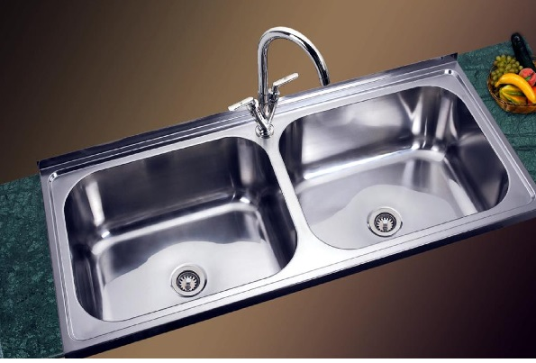
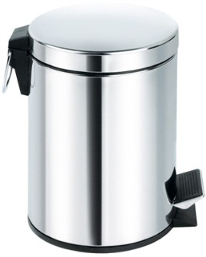
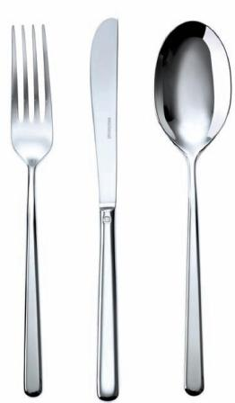
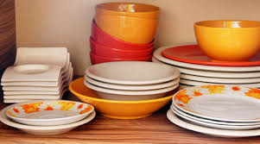
Буфетные
Для мытья столовой посуды буфетная оборудуется двухгнездными моечными ваннами с подводкой к ним холодной и горячей воды
Столовая и чайная посуда выделяется для каждой группы из расчета не менее одного комплекта на одного ребенка
Столовая и чайная посуда (тарелки, блюдца, чашки) может быть изготовлена из фаянса, фарфора, а столовые приборы (ложки, вилки, ножи) - из нержавеющей стали
Не допускается использовать посуду с отбитыми краями, трещинами, сколами, деформированную, с поврежденной эмалью, пластмассовую и столовые приборы из алюминия.
Столовая посуда после механического удаления остатков пищи моется путем полного погружения с добавлением моющих средств (первая ванна) с температурой воды не ниже 40 °C, ополаскивается горячей проточной водой с температурой не ниже 65 °C (вторая ванна)
Допускается использование кипяченой питьевой воды, при условии ее хранения не более 3-х часов
Пищевые отходы в группах собираются в промаркированные ведра или специальную тару с крышками, очистка которых проводится по мере заполнения их не более чем на 2/3 объема
Доставка пищи от пищеблока до групповой осуществляется в специально выделенных промаркированных закрытых емкостях.

Slide 8
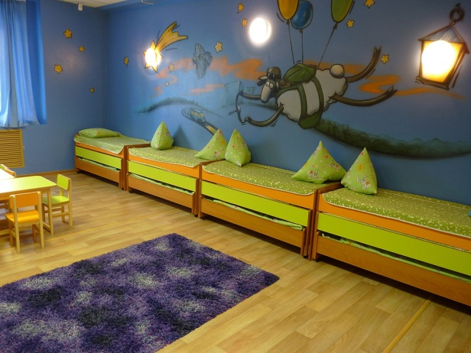
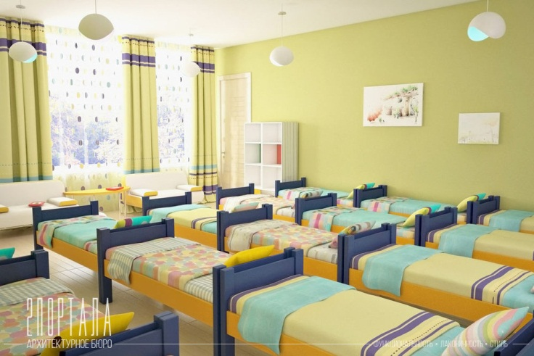
Групповые
В составе групповых должны быть предусмотрены отдельные спальные помещения. Спальни оборудуются стационарными кроватями
Кровати должны соответствовать росту детей
На 1 ребенка не менее 3 комплектов постельного белья и полотенец, 2 комплектов наматрасников.
Допускается предусматривать наличие раздвижной (трансформируемой) перегородки для выделения спальных мест ,которые оборудуются раскладными кроватями с жестким ложем или на трансформируемыми (выдвижными, выкатными) одно - трехуровневыми кроватями
Расстановка кроватей должна обеспечивать свободный проход детей между кроватями, кроватями и наружными стенами, кроватями и отопительными приборами.
В спальне должна быть проведена влажная уборка не менее чем за 30 минут до сна детей, при постоянном проветривании в течение 30 минут.

Slide 9
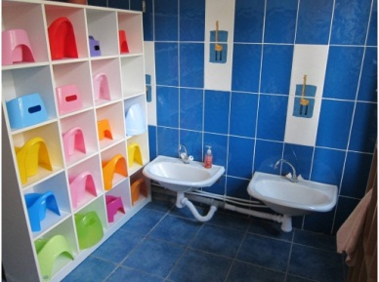

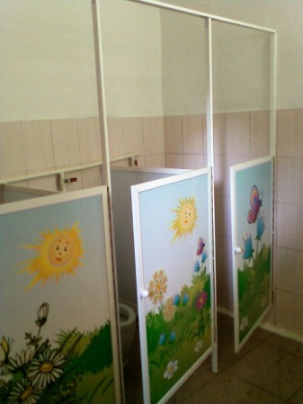
Туалетные комнаты.
Умывальная зона
Зону санитарных узлов
детские умывальники
душевой поддон
унитазы
Оборудуются детскими сидениями или гигиеническими накладками, изготовленными из материалов, безвредных для здоровья детей, допускающих их обработку моющими и дезинфицирующими средствами.
В туалетных старшей и подготовительной групп в умывальной зоне устанавливаются умывальные раковины с подводкой горячей и холодной воды для детей из расчета 1 раковина на 5 детей, 1 умывальная раковина для взрослых, детские унитазы или из расчета 1 унитаз на 5 детей.
Туалетную для детей раннего возраста оборудуют в одном помещении, где устанавливают 3 умывальные раковины с подводкой горячей и холодной воды для детей, 1 умывальную раковину для персонала, шкаф (стеллаж) с ячейками для хранения индивидуальных горшков и слив для их обработки, детскую ванну, хозяйственный шкаф

Slide 10
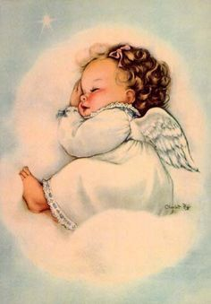

Требования к микроклимату.
Все помещения дошкольной организации должны ежедневно проветриваться
Сквозное проветривание проводят не менее 10 минут через каждые 1,5 часа
Проветривание через туалетные комнаты не допускается
Длительность проветривания зависит от температуры наружного воздуха, направления ветра, эффективности отопительной системы
Проветривание проводится в отсутствие детей и заканчивается за 30 минут до их прихода
В теплое время года сон (дневной и ночной) организуется при открытых окнах (избегая сквозняка).
В помещениях спален сквозное проветривание проводится до дневного сна

Slide 11
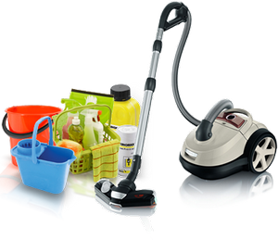
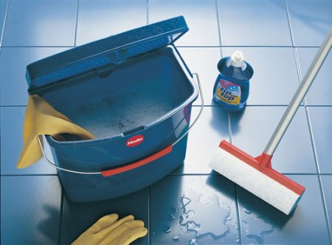
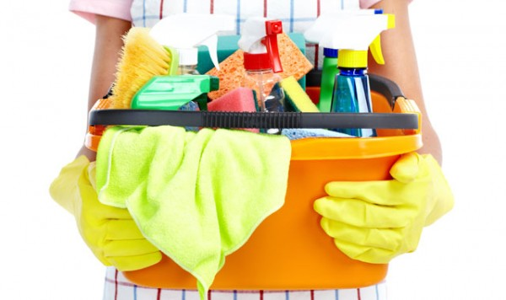
Требования по соблюдению санитарно-эпидемиологического режима.
Все помещения убираются влажным способом с применением моющих средств не менее 2 раз в день при открытых фрамугах или окнах с обязательной уборкой мест скопления пыли
Влажная уборка в спальнях проводится после ночного и дневного сна, в групповых - после каждого приема пищи.
Столы в групповых помещениях промываются горячей водой с мылом до и после каждого приема пищи специальной ветошью
Стулья, а также подкладочные клеенки, клеенчатые нагрудники после использования моются горячей водой с мылом; нагрудники из ткани - стираются.
Ковры ежедневно пылесосят и чистят влажной щеткой или выбивают на специально отведенных для этого площадках хозяйственной зоны, затем чистят влажной щеткой.
Санитарно-техническое оборудование ежедневно обеззараживаются независимо от эпидемиологической ситуации.
Горшки моются после каждого использования при помощи ершей или щеток и моющих средств. Ванны, раковины, унитазы чистят дважды в день ершами или щетками с использованием моющих и дезинфицирующих средств

Slide 12


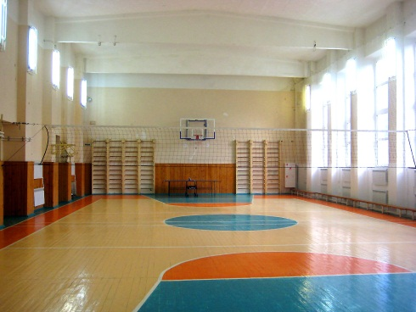

Генеральная уборка всех помещений и оборудования проводится один раз в месяц с применением моющих и дезинфицирующих средств.
Окна снаружи и изнутри моются по мере загрязнения, но не реже 2 раз в год (весной и осенью).
В теплое время года засетчиваются окна и двери
Все виды ремонтных работ не допускается проводить при функционировании дошкольных образовательных организаций в присутствии детей.
Приобретенные игрушки (за исключением мягконабивных) перед поступлением в групповые моются проточной водой (температура 37 °C) с мылом или иным моющим средством, безвредным для здоровья детей, и затем высушивают на воздухе.
Игрушки, которые не подлежат влажной обработке (мытью, стирке), используются только в качестве дидактического материала.
Игрушки моются ежедневно в конце дня, а в группах для детей младенческого и раннего возраста - 2 раза в день.
Смена постельного белья, полотенец проводится по мере загрязнения, но не реже одного раза в неделю
Постельное белье, кроме наволочек, маркируется у ножного края
Влажная уборка спортивных залов проводится 1 раз в день и после каждого занятия. Спортивный инвентарь ежедневно протирается влажной ветошью, маты - с использованием мыльно-содового раствора.
Ковровые покрытия ежедневно очищаются с использованием пылесоса. Во время генеральных уборок ковровое покрытие подвергается влажной обработке
После каждого занятия спортивный зал проветривается в течение не менее 10 минут.

Slide 13

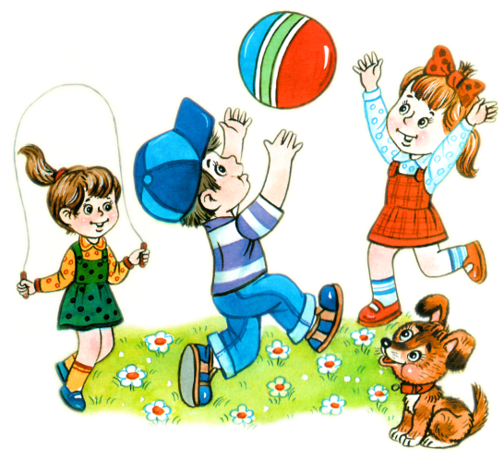


Организация режима дня.
Режим дня должен соответствовать возрастным особенностям детей и способствовать их гармоничному развитию
Максимальная продолжительность непрерывного бодрствования детей
3 - 7 лет составляет 5,5 - 6 часов
до 3 лет - в соответствии с медицинскими рекомендациями
Рекомендуемая продолжительность ежедневных прогулок составляет 3 - 4 часа
Рекомендуется организовывать прогулки 2 раза в день: в первую половину дня и во вторую половину дня - после дневного сна или перед уходом детей домой.
Общая продолжительность суточного сна для детей дошкольного возраста 12 - 12,5 часа, из которых 2 - 2,5 часа отводится на дневной сон. Для детей от 1,5 до 3 лет дневной сон организуют однократно продолжительностью не менее 3 часов.
На самостоятельную деятельность детей 3 - 7 лет (игры, подготовка к образовательной деятельности, личная гигиена) в режиме дня должно отводиться не менее 3 - 4 часов.

Slide 14


Образовательная деятельность
Для детей раннего возраста от 1,5 до 3 лет длительность непрерывной непосредственно образовательной деятельности (одного урока) не должна превышать 10 мин
Продолжительность непрерывной непосредственно образовательной деятельности (урока) для детей
от 3 до 4-х лет - не более 15 минут
от 4-х до 5-ти лет - не более 20 минут
Максимально допустимый объем образовательной нагрузки в первой половине дня
в младшей и средней группах 30 и 40 минут
в старшей и подготовительной - 45 минут и 1,5 часа
В середине непосредственно образовательной деятельности статического характера проводятся физкультурные минутки.

Slide 15
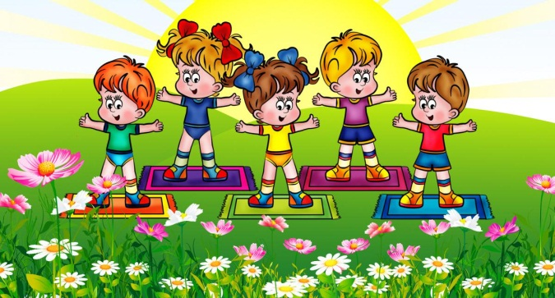

Физическое воспитание
Двигательный режим, физические упражнения и закаливающие мероприятия следует осуществлять с учетом здоровья, возраста детей и времени года
Рекомендуется использовать: утреннюю гимнастику, занятия физической культурой в помещении и на воздухе, физкультурные минутки, подвижные игры, спортивные упражнения, ритмическую гимнастику, занятия на тренажерах, плавание и другие.
Длительность занятий по физическому развитию зависит от возраста детей и составляет:
в младшей группе - 15 мин
в средней группе - 20 мин
в старшей группе - 25 мин
в подготовительной группе - 30 мин
В теплое время года при благоприятных метеорологических условиях непосредственно образовательную деятельность по физическому развитию рекомендуется организовывать на открытом воздухе.
При организации закаливания должны быть реализованы основные гигиенические принципы - постепенность, систематичность, комплексность и учет индивидуальных особенностей ребенка.
При организации плавания детей используются бассейны

Slide 16

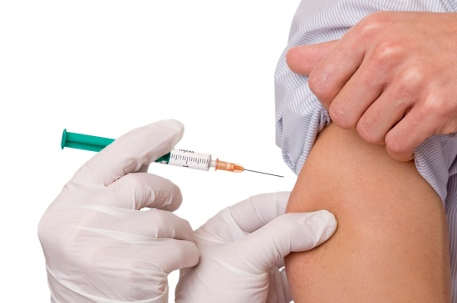

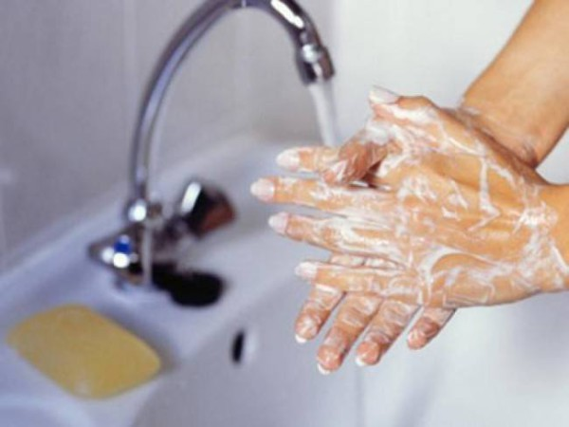
Личная гигиена персонала
Персонал дошкольных образовательных организаций проходит предварительные, при поступлении на работу, и периодические медицинские осмотры и аттестацию на знание настоящих санитарных норм и правил не реже 1 раза в 2 года, для персонала пищеблока, а также лиц, участвующих в раздаче пищи детям, - не реже 1 раза в год
Каждый работник дошкольных образовательных организаций должен иметь личную медицинскую книжку
Работники, поступающие в дошкольные образовательные организации, должны быть привиты в соответствии с национальным календарем профилактических прививок.
Ежедневно перед началом работы проводится осмотр работников, связанных с раздачей пищи. Результаты осмотра заносятся в журнал здоровья
Не допускаются к работе на пищеблоке и в групповых ячейках к накрыванию на столы лица с ангинами, катаральными явлениями верхних дыхательных путей, гнойничковыми заболеваниями рук, заболевшие или при подозрении на инфекционные заболевания.
Персонал дошкольных образовательных организаций должен соблюдать правила личной гигиены: приходить на работу в чистой одежде и обуви; оставлять верхнюю одежду, головной убор и личные вещи в индивидуальном шкафу для одежды, коротко стричь ногти.
У помощника воспитателя дополнительно должны быть: фартук, колпак или косынка для раздачи пищи, фартук для мытья посуды и специальный (темный) халат для уборки помещений.
Перед входом в туалетную комнату персонал должен снимать халат и после выхода тщательно мыть руки с мылом; работникам не допускается пользоваться детским туалетом.

Slide 17
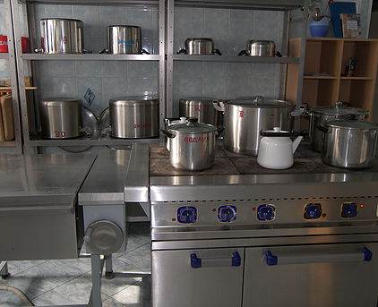
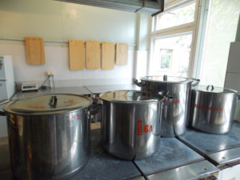
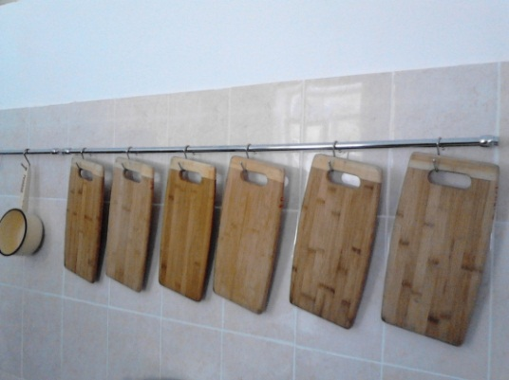
Организация питания.
В объектах дошкольных образовательных организаций необходимо предусматривать пищеблок, работающий на сырье или полуфабрикатах, или буфет-раздаточную, предназначенную для приема готовых блюд и кулинарных изделий
Объемно-планировочные решения помещений пищеблока должны предусматривать последовательность технологических процессов, исключающих встречные потоки сырой и готовой продукции.
Комната персонала, раздевалка и помещение для приготовления моющих и дезинфицирующих растворов могут быть размещены за пределами пищеблока.
Допускается совместное хранение уборочного инвентаря и приготовление моющих и дезинфицирующих растворов, предназначенных для пищеблока и других помещений дошкольной образовательной организации.
Доставка пищи от пищеблока до групповой осуществляется в специально выделенных промаркированных закрытых емкостях( первое,второе,третье)
Весь кухонный инвентарь и кухонная посуда должны иметь маркировку для сырых и готовых пищевых продуктов.
Столы, для обработки пищевых продуктов, должны быть цельнометаллическими;
Для разделки сырых и готовых продуктов следует иметь отдельные разделочные столы, ножи и доски.
Доски и ножи должны быть промаркированы
Посуда, должна быть изготовлена из материалов, безопасных для здоровья человека
Кухонная посуда, должна быть промаркирована и использоваться по назначению;

Slide 18
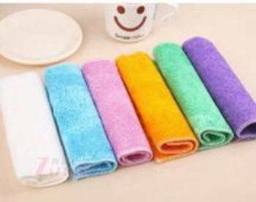
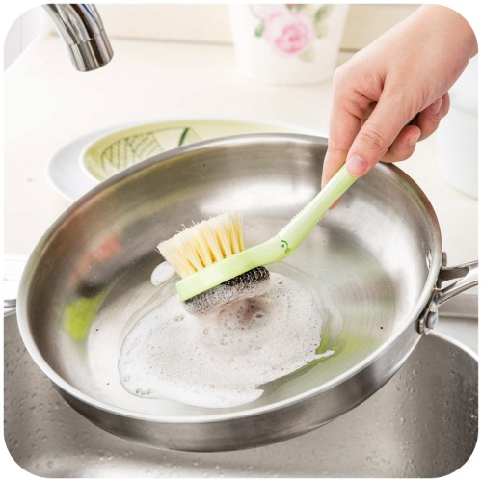
Моечные ванны для обработки кухонного инвентаря, кухонной посуды и производственного оборудования пищеблока должны быть обеспечены подводкой холодной и горячей воды через смесители. Для ополаскивания посуды используются гибкие шланги с душевой насадкой
Чистую кухонную посуду хранят на стеллажах на высоте не менее 0,35 м от пола.
Металлический инвентарь после мытья прокаливают в духовом шкафу; мясорубки после использования разбирают, промывают, обдают кипятком и тщательно просушивают.
Рабочие столы на пищеблоке моют горячей водой, используя предназначенные для мыть средства (моющие средства, мочалки, щетки, ветошь и др.)
Мочалки, щетки для мытья посуды, ветошь для протирания столов после использования стирают с применением моющих средств, просушивают и хранят в специально промаркированной таре.
Щетки с наличием дефектов и видимых загрязнений, а также металлические мочалки не используются.
Пищевые отходы на пищеблоке и в группах собираются в промаркированные ведра или специальную тару с крышками, очистка которых проводится по мере заполнения их не более чем на 2/3 объема

Slide 19
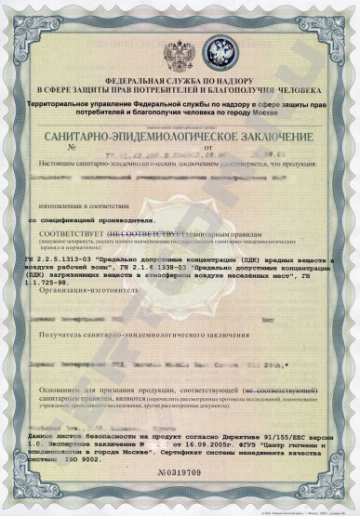
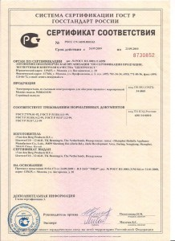
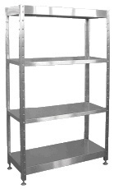
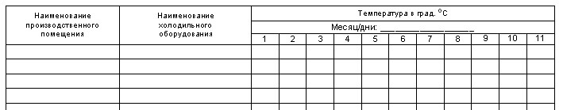
Прием пищевых продуктов и продовольственного сырья в дошкольные образовательные организации осуществляется при наличии документов, подтверждающих их качество и безопасность.
Документация, удостоверяющая качество и безопасность продукции, маркировочные ярлыки (или их копии) должны сохраняться до окончания реализации продукции
Не допускаются к приему пищевые продукты с признаками недоброкачественности, а также продукты без сопроводительных документов
Складские помещения для хранения сухих сыпучих продуктов оборудуются приборами для измерения температуры и влажности воздуха
Хранение продуктов в холодильных и морозильных камерах осуществляется на стеллажах и подтоварниках в таре производителя в таре поставщика или в промаркированных емкостях.
Контроль соблюдения температурного режима в холодильном оборудовании осуществляется ежедневно, результаты заносятся в журнал учета температурного режима

Slide 20
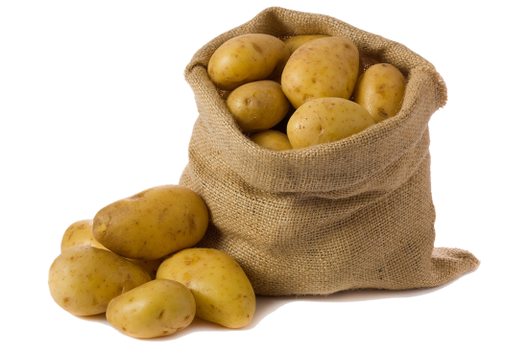
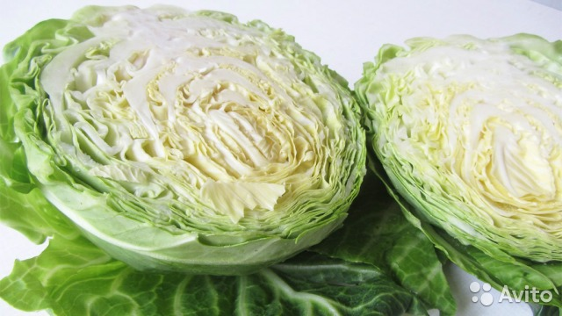

Хранение пищевых продуктов
Картофель и корнеплоды хранятся в сухом, темном помещении
Масло сливочное хранится на полках в заводской таре или брусками, завернутыми в пергамент, в лотках.
Крупные сыры хранятся на стеллажах, мелкие сыры - на полках в потребительской таре
Озелененный картофель не допускается использовать в пищу
Яйцо хранится в коробах на подтоварниках в сухих прохладных помещениях
Ржаной и пшеничный хлеб хранятся раздельно на стеллажах и в шкафах, при расстоянии нижней полки от пола не менее 35 см.
Молоко хранится в той же таре, в которой оно поступило, или в потребительской упаковке
Крупа, мука, макаронные изделия хранятся в сухом помещении в заводской (потребительской) упаковке
Капусту - на отдельных стеллажах, в ларях; квашеные, соленые овощи - при температуре не выше +10 °C.
Сметана, творог хранятся в таре с крышкой
Не допускается оставлять ложки, лопатки в таре со сметаной, творогом.
Плоды и зелень хранятся в ящиках в прохладном месте при температуре не выше +12 °C.
Продукты, имеющие специфический запах (специи, сельдь), следует хранить отдельно от других продуктов, воспринимающих запахи (масло сливочное, сыр, чай, сахар, соль и другие).

Slide 21
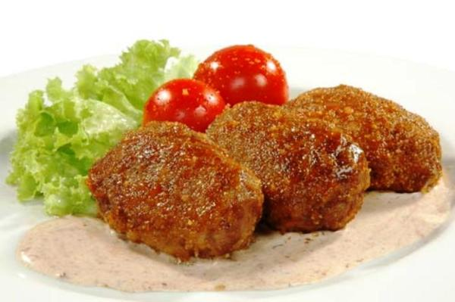
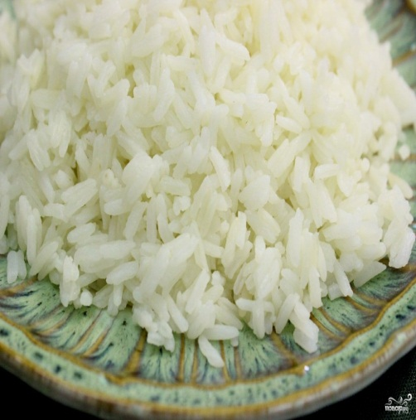
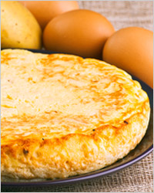
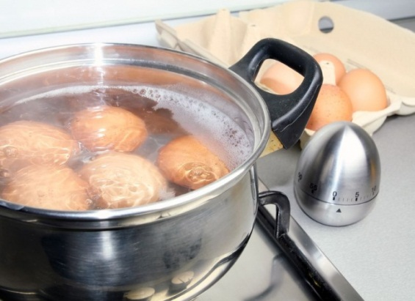
Обработка пищевых продуктов
При кулинарной обработке пищевых продуктов необходимо обеспечить выполнение технологии приготовления блюд, изложенной в технологической карте, а также соблюдать санитарно-эпидемиологические требования к технологическим процессам приготовления блюд
Котлеты, биточки из мясного или рыбного фарша, рыбу кусками запекают при температуре 250 - 280 °C в течение 20 - 25 мин.
При изготовлении вторых блюд из вареного мяса (птицы, рыбы) или отпуске вареного мяса (птицы) к первым блюдам порционированное мясо подвергается вторичной термической обработке - кипячению в бульоне в течение 5 - 7 минут и хранится при температуре +75 °C до раздачи не более 1 часа.
Омлеты и запеканки, в рецептуру которых входит яйцо, готовятся в жарочном шкафу(8 - 10 минут при температуре 180 - 200 °C)
Масло сливочное, используемое для заправки гарниров и других блюд, должно предварительно подвергаться термической обработке (растапливаться и доводиться до кипения).
Яйцо варят после закипания воды 10 мин
Гарниры из риса и макаронных изделий варятся в большом объеме воды (в соотношении не менее 1:6) без последующей промывки

Slide 22
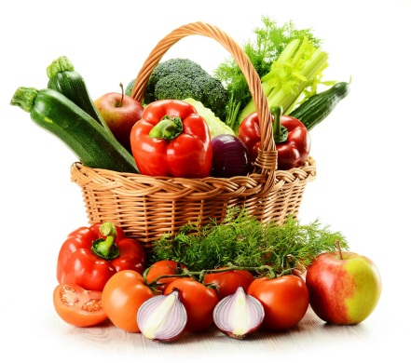
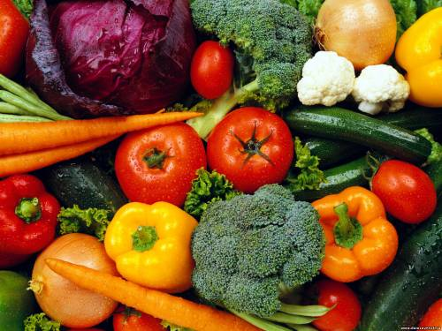
Обработка овощей
При обработке овощей должны быть соблюдены следующие требования
Овощи сортируются, моются и очищаются
При обработке белокочанной капусты необходимо обязательно удалить наружные листы
Не допускается предварительное замачивание овощей
Очищенные картофель, корнеплоды и другие овощи, допускается хранить в холодной воде не более 2 часов
Овощи урожая прошлого года, в период после 1 марта допускается использовать только после термической обработки.
Овощи очищаются непосредственно перед приготовлением
Свежая зелень добавляется в готовые блюда во время раздачи
Использование сметаны и майонеза для заправки салатов не допускается
Витаминизация блюд проводится с учетом состояния здоровья детей, под контролем медицинского работника и при обязательном информировании родителей
Фрукты, включая цитрусовые, тщательно моют в условиях холодного цеха
Кисломолочные продукты порционируют в чашки непосредственно из пакетов или бутылок перед их раздачей
Выдача готовой пищи разрешается только после проведения контроля бракеражной комиссией в составе не менее 3-х человек
После приготовления пищи отбирается суточная проба готовой продукции

Slide 23
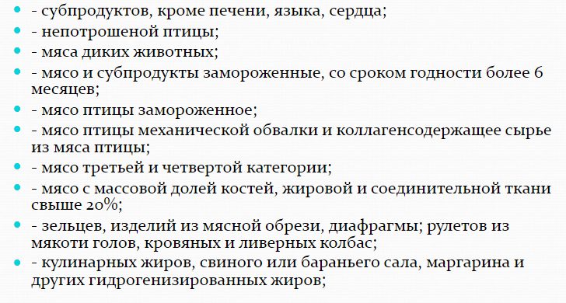
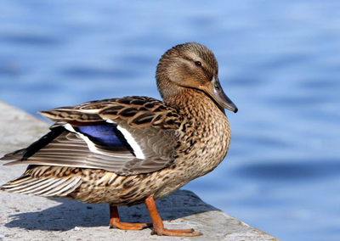
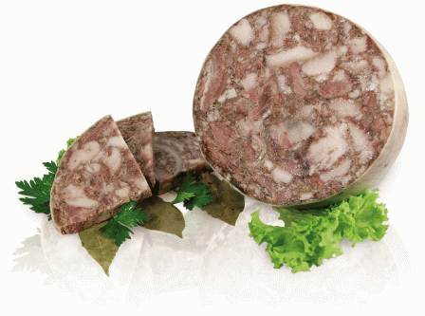
Для предотвращения возникновения и распространения инфекционных и массовых неинфекционных заболеваний (отравлений) не допускается использование следующих пищевых продуктов:

Slide 24
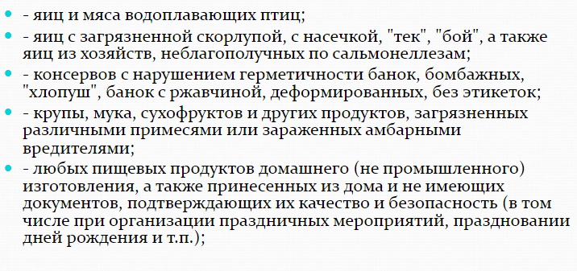
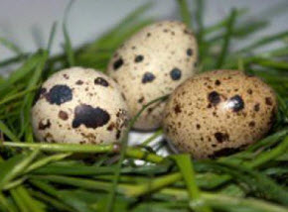
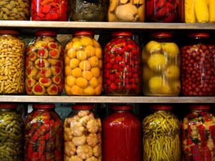
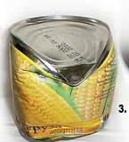

Slide 25





Slide 26






Slide 27






Slide 28




Рекомендуемые продукты для детского питания:

Slide 29






Slide 30






Slide 31



Slide 32





Slide 33






